Slide 1



配套课件
物流基础实务
情景项目
2017
讲课人：周雯 系别：工商管理系
西北工业大学出版社
2017年8月

Slide 2


项目六
物流的增值神器——流通加工
1
认识流通加工的内涵及工作内容
任务
2
理解流通加工的功能及地位
3
理解流通加工的合理化

Slide 3




“商机无限”之阿迪达斯DIY鞋店
思考：（1）案例中体现了流通加工的哪些作用？
（2）制造企业为何不根据客户的需要加工好产品再配送，为什么要
在配送中心或仓库中进行流通加工？

Slide 4
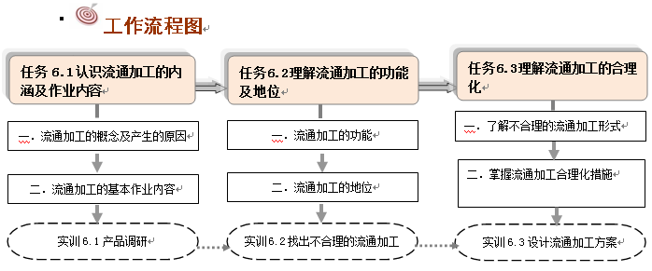
教学内容
1

Slide 5
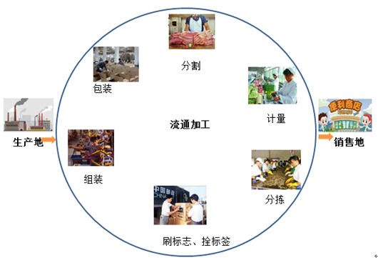
教学内容
2
6.1 认识流通加工的内涵及作业内容
一、流通加工的概念及产生的原因
1、流通加工的定义

Slide 6
教学内容
3
2.流通加工产生的原因
（1）从宏观经济角度分析
1）流通加工的出现与现代生产方式有关
2）流通加工不仅是大工业的产物，也是网络经济时代服务社会的产物
3）流通加工的出现与人们对流通作用的观念转变有关
4）效益观念的树立是促使流通加工形式得以发展的重要原因

Slide 7
教学内容
4
(2)从流通加工的角度分析
1)为弥补生产加工不足
2)为方便用户
3)为促进销售，为流通部门增加收益
4)为配送创造条件

Slide 8
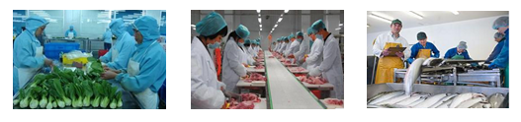
教学内容
5
二、流通加工的基本作业内容
（一）根据加工对象分
1.食品的流通加工
2.消费资料的流通加工
3.生产资料的流通加工

Slide 9
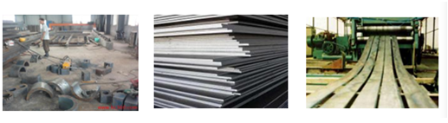
教学内容
6
3.生产资料的流通加工

Slide 10

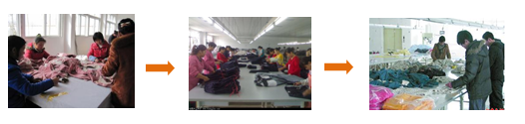
教学内容
7
（二）根据形式分
1.在库物品的初始加工
2.在库物品的终极加工

Slide 11
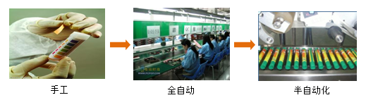
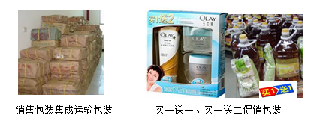
教学内容
8
3.为物品贴标签
4.发货物品的集包

Slide 12

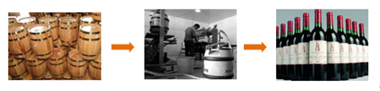
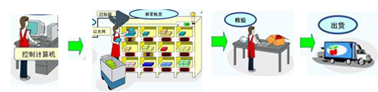
教学内容
9
5.分类加工
讨论6-1：请根据表6-2
分析流通加工的类型有
哪些？
6.货物分拣

Slide 13
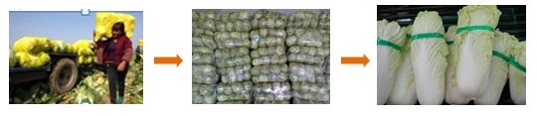
教学内容
10
6.1 理解流通加工的功能及地位
一、流通加工的功能
1.改变包装
2.方便用户，衔接生产和需求

Slide 14
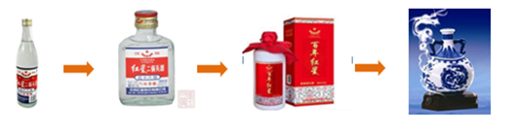
11
教学内容
1
3.改变商品的装潢，提高收益
4.延迟作用
5.提高材料的利用率
6.提高加工效率及设备利用率
讨论6-2：试分析流通加工
的作用有哪些。

Slide 15
10
教学内容
1
二、流通加工的地位
1.流通加工能有效地完善流通
2.流通加工是物流中的重要利润源泉
3.流通加工是国民经济中的重要产业形态之一

Slide 16
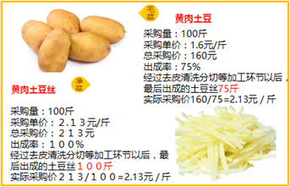
12
教学内容
1
实例6-1 小农女的净菜上线
思考：（1）结合该案例分析
餐厅老板为什么要选择净菜，
小农女能给餐厅老板带来什么？
（2）由此看出，流通加工的目的
是什么

Slide 17
13
教学内容
1
6.3 理解流通加工的合理化
一、了解不合理的流通加工形式
1.流通加工地点设置的不合理
2.流通加工方式选择不当
3.流通加工作用不大，形成多余环节
4.流通加工成本过高，效益不好
讨论6-3：请列举几种商品的流通
加工例子，并分析其合不合理。

Slide 18
14
教学内容
1
二、掌握流通加工合理化措施
1.加工和配送结合
2.加工和配套结合
3.加工和合理运输结合
4.加工和合理商流结合
5.加工和节约结合

Slide 19

15
教学内容
1
实例6-2 京东冷链48小时新鲜到家
思考：（1）生鲜冷链物流应注意什么问题？
（2）本案例中涉及生鲜产品在流通过程中可能会发生哪些流通加工形式？

